Slide 1
美洲華語第四冊
第一課第二週(繁)

Slide 2
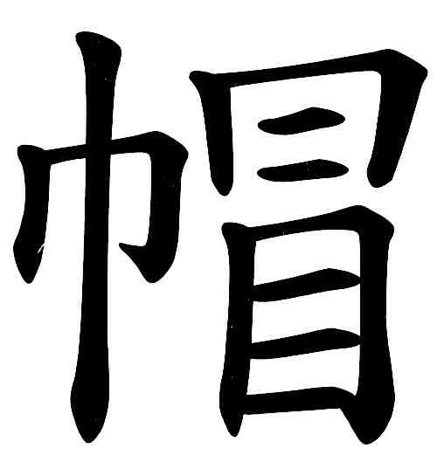
猜
字
遊
戲

Slide 3
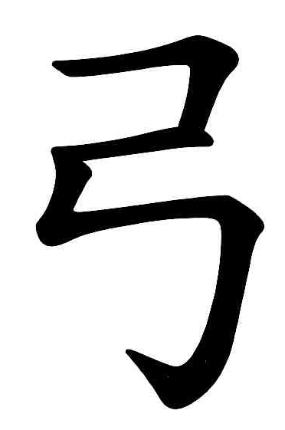
猜
字
遊
戲

Slide 4
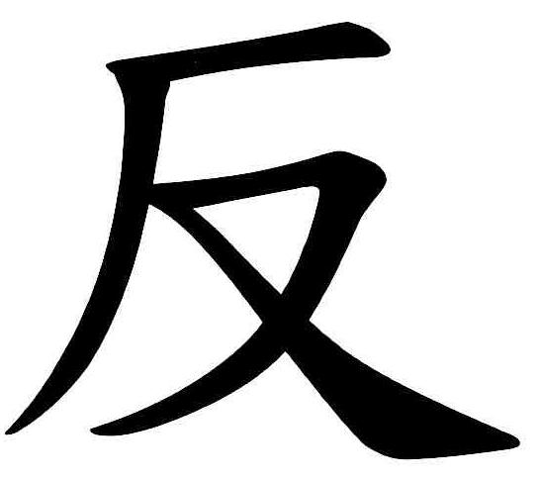
猜
字
遊
戲

Slide 5
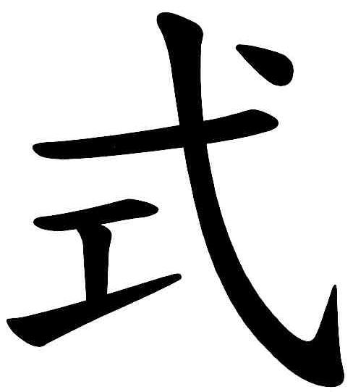
猜
字
遊
戲

Slide 6
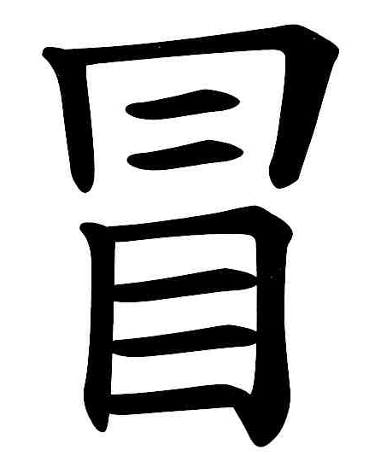
猜
字
遊
戲

Slide 7
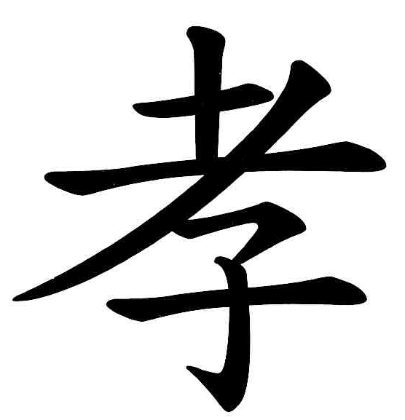
猜
字
遊
戲

Slide 8
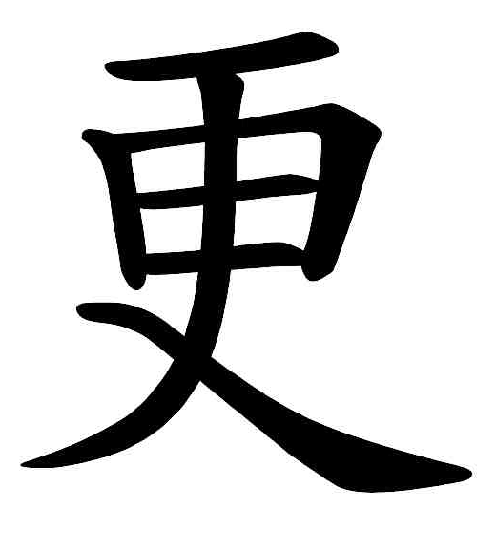
猜
字
遊
戲

Slide 9
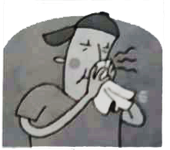
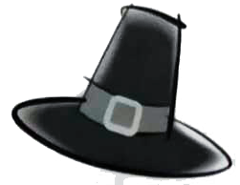
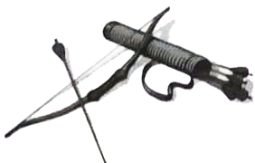
連連看
一張紙
感冒
弓箭
帽子
1 2 3 4

Slide 10
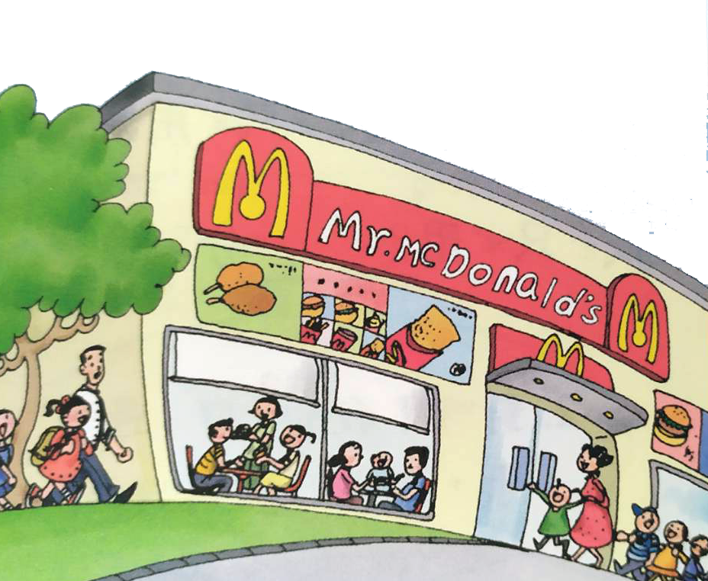
重組
大家
都到快餐店
*放學以後
吃東西

Slide 11
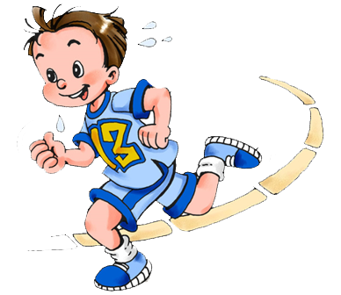
重組
所以
他天天運動
*因為
不怕冷

Slide 12
填空
?
more, even more

